Slide 1
Administración de la compensación Capítulo 3. Valuación de puestos
La información contenida en esta presentación es confidencial y está legalmente protegida, es posible que usted no esté autorizado para usar, copiar o divulgar todo o parte de la información expuesta.

Slide 2
Distinguido Profesor:
Esta presentación fue elaborada para auxiliarle en su labor docente, usted puede utilizarla libremente y nos gustaría escuchar su opinión sírvase indicarnos cómo podemos ayudarle.
Ricardo Varela
Autor

Slide 3
OBJETIVOS
Al terminar de estudiar este capítulo, usted será capaz de:
• Entender la importancia del análisis y la descripción de puestos de trabajo.
• Entender los conceptos que intervienen en la valuación de puestos.
• Presentar el proceso básico para la valuación de puestos que permite determinar los sueldos y salarios en una organización.
• Conocer los cuatro modelos básicos de valuación de puestos.
• Seleccionar y aplicar, en una organización en particular, el modelo de puestos más adecuado para un fin específico.

Slide 4
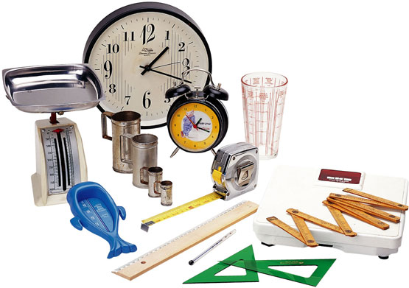
Algunos conceptos sobre las medidas

Slide 5
Algunas medidas utilizadas en la administración de recursos humanos

Slide 6
Modelos de Valuación de Puestos
El puesto como un todo (cualitativo)
El puesto en partes o factores (cuantitativo)
Alineación
Comparación de factores
Puesto vs. Puesto
Grados Predeterminados
Puntos
Puesto vs. Escala

Slide 7
Elementos necesarios para realizar una valuación de puestos
Aprobación de la alta dirección
Análisis y descripciones de puestos
Organigramas
Modelo de valuación
Comité de valuación
Selección de puestos tipo

Slide 8
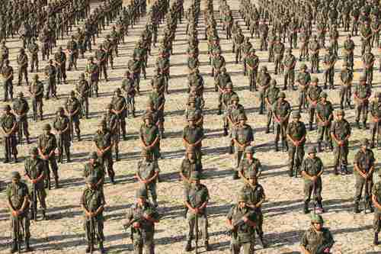
Modelo de Alineación
El modelo se desarrolla por los ejércitos

Slide 9
Resumen de los pasos a seguir:
1. Seleccione y designe a los miembros del comité valuador.
2. Proporcione un listado de los puestos a valorar, junto con sus descripciones.
3. Convoque a la reunión del comité valuador.
4. Inicie la valuación de puestos.
5. Muestre al comité las valuaciones de cada miembro y sométalas a discusión y en su caso a un ajuste.
6. Promedie las ordenaciones.
7. Realice los ajustes a la alineación.
8. Informe a la empresa de los resultados obtenidos en el proceso de valuación.

Slide 10
Modelo de grados predeterminados El modelo fue desarrollado por Westinghouse Electric

Slide 11
Resumen de los pasos a seguir:
Desarrolle o seleccione el manual de grados predeterminados.
Seleccione y designe a los miembros del comité valuador.
Proporcione a los miembros del comité de valuación la documentación necesaria.
Convoque a la reunión del comité valuador.
Inicie la valuación de puestos.
Muestre al grupo las valuaciones de cada integrante y sométalas a discusión.
Elabore la lista definitiva de la valuación.
Informe a la empresa de los resultados obtenidos en el proceso de valuación

Slide 12
Modelo de comparación de factores

Slide 13
Resumen de los pasos a seguir:
Determine los factores.
Seleccione y designe a los miembros del comité valuador.
Proporcione la documentación necesaria a los miembros del comité de valuación.
Convoque a una reunión del comité valuador.
Inicie la valuación de puestos.
Muestre al grupo las valuaciones de cada integrante y sométalas a discusión.
Elabore la lista definitiva de las valuaciones.
Informe a la empresa de los resultados obtenidos en el proceso de valuación.

